Slide 1
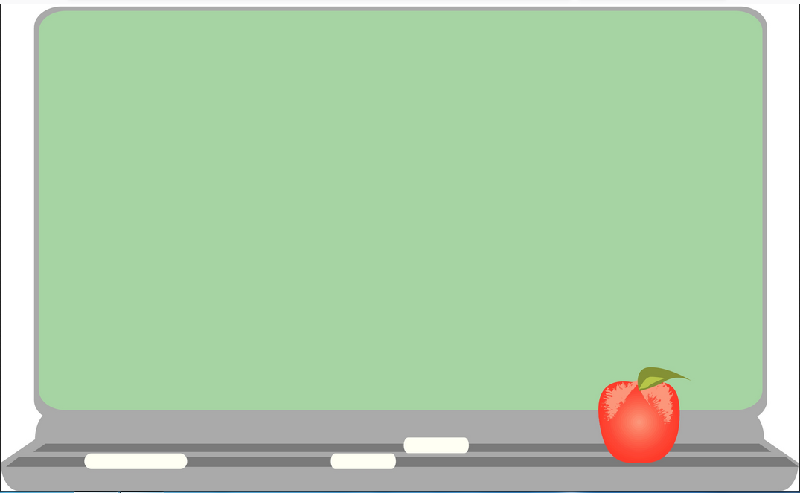
ҚЫЗЫҚТЫ МАТЕМАТИКА САҒАТЫ
Математикалық сайыс

Slide 2
СӨЗЖҰМБАҚ ШЕШУ

Slide 3
СӨЗЖҰМБАҚ ШЕШУ

Slide 4
Өлшем бірліктерін табыңдар

Slide 5
Есептік сөзжұмбақ

Slide 6
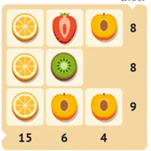
Құлпынайдың бағасын табыңдар

Slide 7
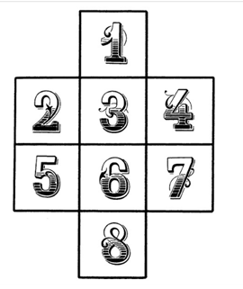
Сандар орнын ауыстырыңдар.
Екі бірінен бірі тұратын сандар қатар тұрмау керек.

Slide 8
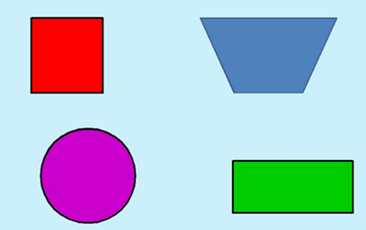
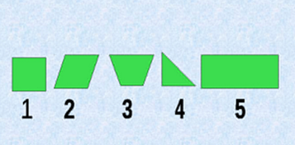
Артық фигураны табыңдар

Slide 9
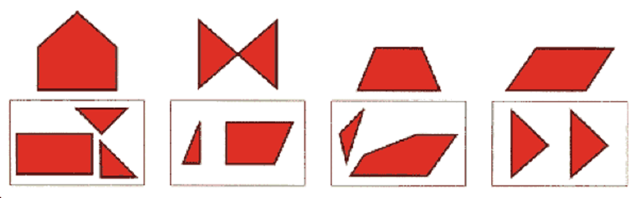
Фигуралар бөліктерін фигуралармен сәйкестіріңдер

Slide 10
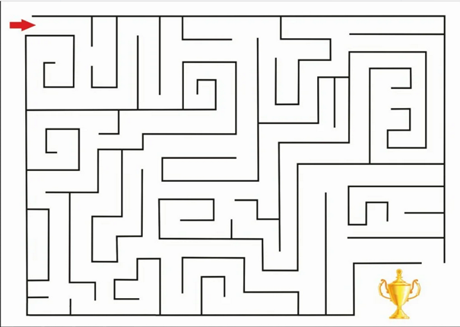
Лабиринттен шығу жолын табыңдар

Slide 11
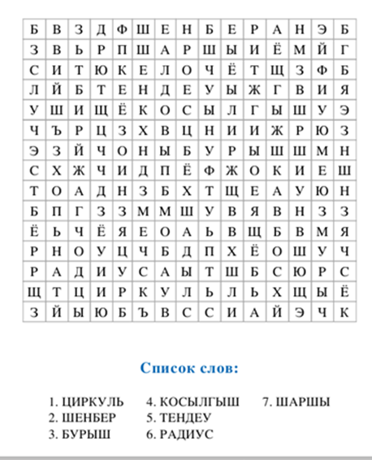
Сөздерді табыңдар

Slide 12
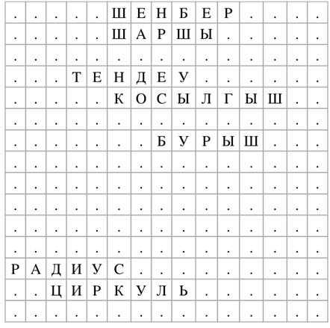

Slide 13
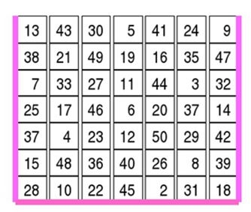
Сөздерді табыңдар

Slide 14
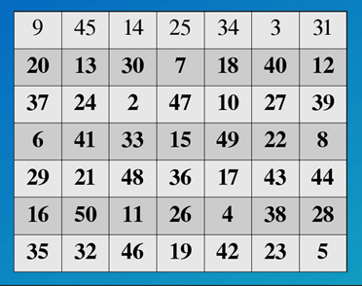

Slide 15
Бос орынға керекті сандарды жазыңдар

Slide 16
Бос орынға керекті сандарды жазыңдар

Slide 17
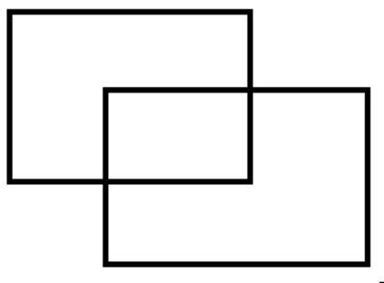
Суретте неше тіктөртбұрыш бар?

Slide 18
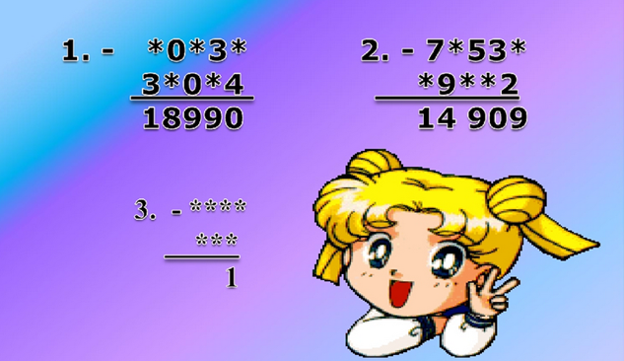
Есептеңдер

